Slide 1
ΚΛΑΣΜΑΤΙΚΟΙ ΚΑΙ ΔΕΚΑΔΙΚΟΙ ΑΡΙΘΜΟΙ

Slide 2
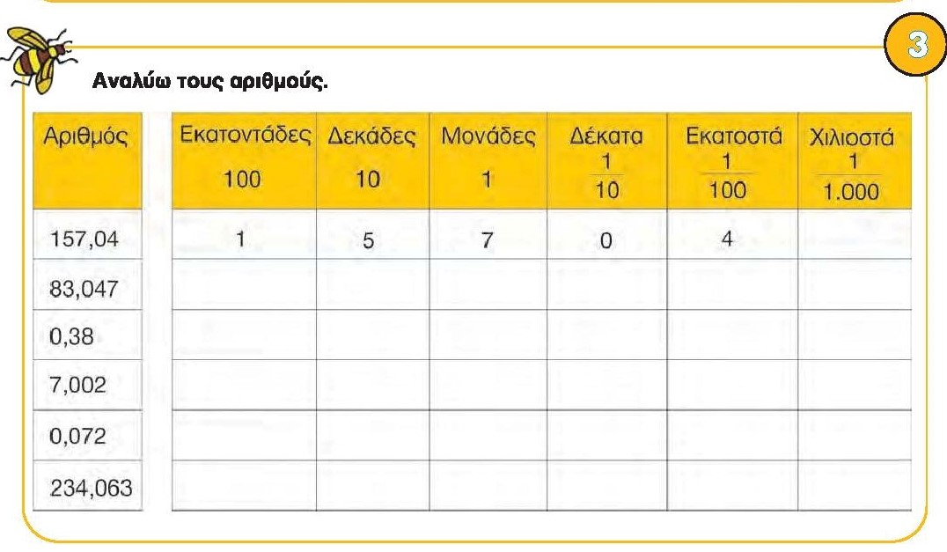

Slide 3
Δ΄ τάξη

Slide 4
Ν.Π.Σ.-Αριθμοί (Δ΄ τάξη)
εισάγονται στην έννοια του κλάσματος ως αριθμού (ως έκφραση σχέσης μεταξύ ποσοτήτων, ανεξαρτήτως αριθμητικών τιμών, π.χ. κοινός τελεστής)
συγκρίνουν κλάσματα με διάφορους τρόπους (λεκτικά και συμβολικά)
Προσθέτουν και αφαιρούν ομώνυμα και μικρά ετερώνυμα κλάσματα.
κλασματικοί αριθμοί (5 ώρες)

Slide 5
Αριθμοί και πράξεις (Δ΄ τάξη)
Στόχοι | Θεματικές Ενότητες (διατιθέμενος χρόνος)
να χρησιμοποιούν σωστά τους συνήθεις κανόνες γραφής των δεκαδικών αριθμών να διακρίνουν τη σημασία καθενός από τα ψηφία ενός δεκαδικού αριθμού. να περνούν από ένα δεκαδικό αριθμό σε μια κλασματική δεκαδική γραφή, και αντίστροφα. να γράφουν το δεκαδικό ανάπτυγμα ενός δεκαδικού αριθμού. να τοποθετούν με προσέγγιση δεκαδικά κλάσματα και δεκαδικούς αριθμούς στην αριθμογραμμή. | δεκαδικά κλάσματα και δεκαδικοί αριθμοί. (14 ώρες)

Slide 6
Αριθμοί και πράξεις (Δ΄ τάξη)
Στόχοι | Θεματικές Ενότητες (διατιθέμενος χρόνος)
να συγκρίνουν δύο δεκαδικούς αριθμούς. να διατάσσουν δεκαδικούς αριθμούς από το μικρότερο προς το μεγαλύτερο, ή αντιστρόφως. να παρεμβάλλουν δεκαδικούς ανάμεσα σε δεκαδικούς ή φυσικούς. να χρησιμοποιούν δεκαδικούς αριθμούς, για να προσδιορίσουν θέσεις σε αριθμογραμμή. | διάταξη και σύγκριση δεκαδικών αριθμών (2 ώρες )

Slide 7
Αριθμοί και πράξεις (Δ΄ τάξη)
Στόχοι | Θεματικές Ενότητες (διατιθέμενος χρόνος)
να κατακτήσουν τις συνηθισμένες τεχνικές εκτέλεσης της πρόσθεσης και της αφαίρεσης δεκαδικών αριθμών να μπορούν να μετατρέπουν οριζόντιες γραφές, με προσθέσεις και αφαιρέσεις δεκαδικών και φυσικών, σε κάθετες και να εκτελούν τις πράξεις να μπορούν να επιλύουν προβλήματα που αναφέρονται στις τέσσερις πράξεις | πρόσθεση και αφαίρεση δεκαδικών (5 ώρες)

Slide 8
Ν.Π.Σ.-Αριθμοί (Δ΄ τάξη)
αναγνωρίζουν δεκαδικούς αριθμούς (μέχρι δυο δεκαδικά ψηφία) σε μια ποικιλία από καθημερινά πλαίσια και εισάγονται στη γραφή και στην ορολογία τους
αναγνωρίζουν ως ειδική περίπτωση τα δεκαδικά κλάσματα (με παρονομαστή το 10 και το 100) και τα μετατρέπουν σε δεκαδική μορφή
συγκρίνουν και διατάσσουν δεκαδικούς αριθμούς
τοποθετούν/παρεμβάλλουν στην αριθμογραμμή ένα σύνολο αριθμών ή μετρήσεων που περιλαμβάνουν δεκαδικούς αριθμούς
προσθέτουν και αφαιρούν αριθμούς που περιλαμβάνουν και δεκαδικούς. Χρησιμοποιούν προσεγγιστικές και άλλες στρατηγικές για να ελέγξουν αν οι απαντήσεις τους είναι λογικές
εκτελούν σύντομους πολλαπλασιασμούς και διαιρέσεις δεκαδικών αριθμών με μονοψήφιο ακέραιο και χρησιμοποιούν προσεγγιστικές και άλλες στρατηγικές, για να ελέγχουν τη λογικότητα των απαντήσεών τους
χρησιμοποιούν την αριθμομηχανή για υπολογισμούς με πολλά δεκαδικά ψηφία
δεκαδικοί αριθμοί (13 ώρες)

Slide 21
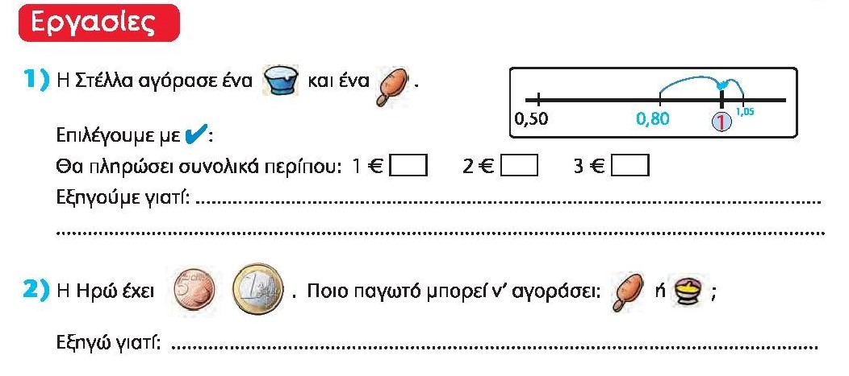

Slide 34
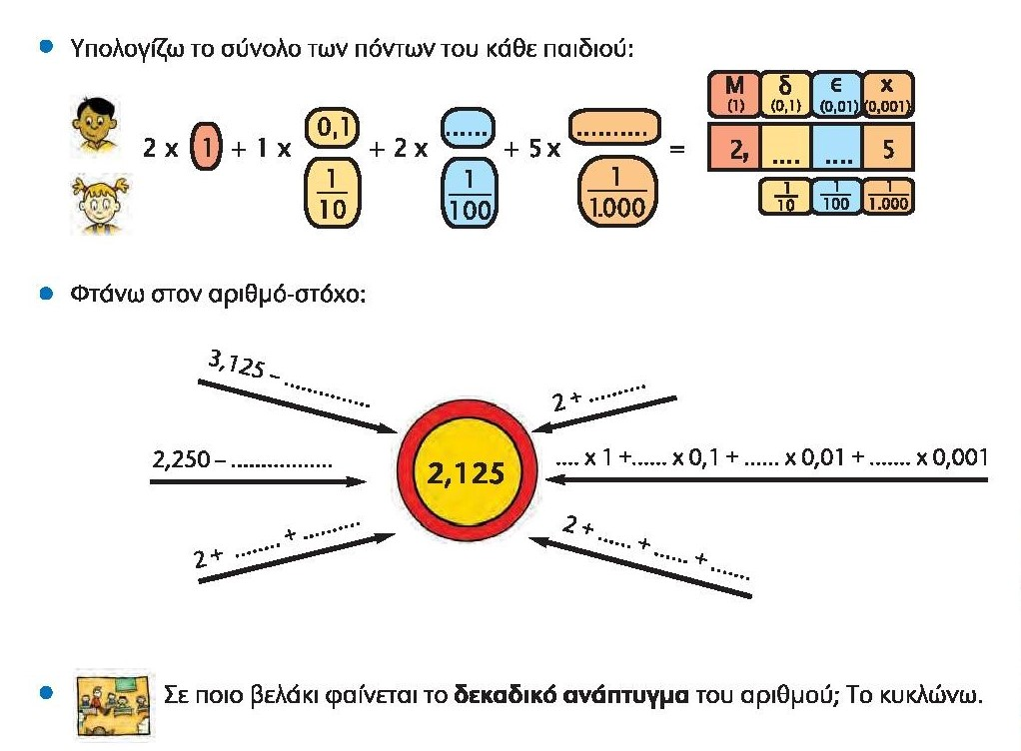

Slide 35
